Slide 1
J-PARCにおけるd(K⁻,n)反応を用いた Λ(1405)分光実験(E31)の ための陽子飛跡検出器の性能評価
阪大理、阪大RCNP^{A}、東大理^{B}、東大教養^{C}、KEK/J‐PARC^{D}、理研^{E}、
東工大理工^{F}、京大理^{G}、大阪電通大^{H}、ソウル国立大^{I}、INFN‐Torino^{J}、INF‐LNF^{K}、SMI^{L}、ミュンヘン大^{M}、Torino大^{N}、Victoria大^{O}、東北大理^{P}
井上謙太郎、榎本瞬、川崎新吾、石橋直哉、阪口篤志、吉田幸太郎、野海博之^{A}、
味村周平^{A}、早野龍五^{B}、鈴木隆敏^{B}、石川隆^{B}、佐藤将春^{B}、竜野秀行^{B}、橋本直^{B}、松田恭幸^{c}、
施赫將^{c}、岩崎雅彦^{E}、應田治彦^{E}、大西宏明^{E}、板橋健太^{E}、佐久間史典^{E}、友野大^{E}、山崎敏光^{E}、
徳田真^{F}、康寛史^{F}、永江知文^{G}、佐田優太^{G}、石黒洋輔^{G}、平岩聡彦^{G}、藤岡宏之^{G}、塚田暁^{P}、
岩井正明^{D}、鈴木祥仁^{D}、石元茂^{D}、関本美智子^{D}、豊田晃久^{D}、飯尾雅実^{D}、福田共和^{H}、溝井浩^{H}、
H.Yim^{I}、H.Bhang^{I}、S.Choi^{I}、D.Faso^{J}、O.Morra^{J}、M.Bragadireanu^{K}、C.Curceanu^{K}、C.Guaraldo^{K}、
M.Iliescu^{K}、岡田信二^{K}、D.Pietreanu^{K}、D.Sirghi^{K}、F.Sirghi^{K}、P.B hler^{L}、M.Cargnelli^{L}、石渡智一^{L}、
J.Marton^{L}、鈴木謙^{L}、E.widmann^{L}、J.Zmeskal^{L}、P.Kienle^{M}、L.Busso^{N}、G.Beer^{O}

Slide 2
Λ(1405)
S=-1、I(J^{p} )=0(1/2⁻)のBaryon
Negative ParityでStrangenessのないN*(1535)より軽い
3 quark の状態
or
Meson-Baryon の共鳴状態
の強い束縛状態(?)
とπΣ二つの極の重ね合わせ(?)
束縛エネルギー
27 MeV
(1426-16i)
束縛エネルギー11MeV
πΣ(1390-66i)
赤石、山崎らによる深い束縛
兵藤らによる
カイラルユニタリー模型での計算
1

Slide 3
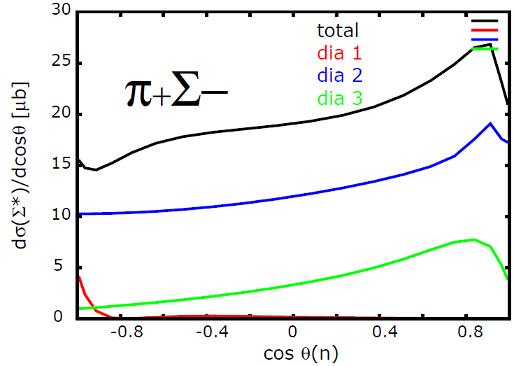
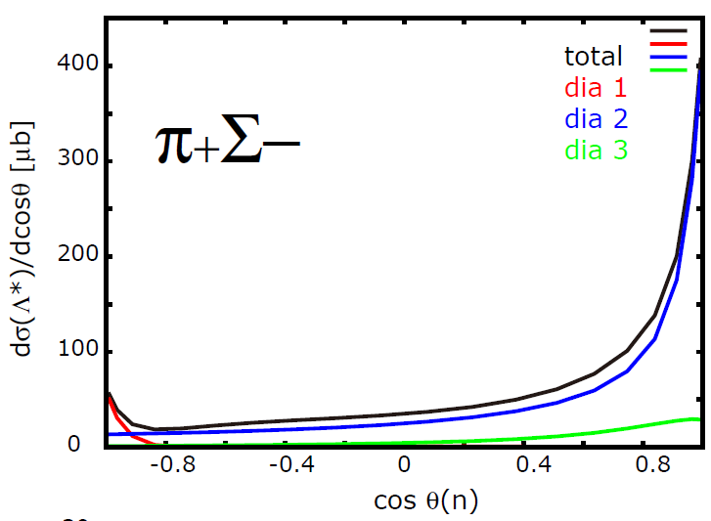
d(K⁻、n)反応
Λ(1405)はmeson-baryon からの
説明が試みられている
から直接Λ(1405)を生成する
Λ(1405)は 閾値以下
自由空間で 直接Λ(1405)に束縛しない
d(K⁻,n)反応を用いた散乱実験
π⁰Σ⁰
角運動量の持ち込みが小さい
Λ(1405)の生成が大きくなる
関原、慈道らによる計算
n
π
π
n
Y*
Y*
d
p
Σ
n
Σ
p
Y*
Σ
d
K⁰
d
K⁻
n
n
p
n
K⁻
π
dia 1
K⁻
K⁻
dia 3
dia 2
2

Slide 4
J-PARC E31実験
欠損質量法よりΛ(1405)の質量を測定する
中性子
TOF測定
〜15m
K⁻ビーム
Λ(1405)
円筒型
粒子検出器系
(CDS)
Dターゲット
中性子検出器
(NC)
△t〜120ps
崩壊粒子を測定→崩壊モードの決定
S-wave l=0 Λ(1405)→ π⁰Σ⁰、π⁺Σ⁻、π⁻Σ⁺
π⁰Σ⁰ → π⁰ γΛ→π^{０}γ π⁻p
S-wave l=1 NR
P-wave l=1 Σ(1385)→π⁰Λ、π⁺Σ⁻、π⁻Σ⁺
π⁺Σ⁻、π⁻Σ⁺ → π⁺ n π⁻
π⁻Σ⁺ → π⁻ p π⁰
π⁰Λ → π⁰ π⁻p
3

Slide 5
CDS(円筒型崩壊粒子検出器系)
磁場をかけるためのSolenoid Magnet
~1.5m
時間の測定と粒子識別をするための
Plastic Scintillator
Solenoid Magnet
CDH
磁場中でのTrackingから
運動量測定をするDrift Chamber
CDC
0.5 T
ビーム軸方向の崩壊点測定のための
Time Projection Chamber
Z-TPC
~2m
Target
CDC
Solenoid Magnet
4

Slide 6
CDS(円筒型崩壊粒子検出器系)
磁場をかけるためのSolenoid Magnet
~1.5m
時間の測定と粒子識別をするための
Plastic Scintillator
Solenoid Magnet
CDH
π⁻
磁場中でのTrackingから
運動量測定をするDrift Chamber
CDC
0.5 T
ビーム軸方向の崩壊点測定のための
Time Projection Chamber
Z-TPC
~2m
Target
π±は等方的に散乱される
CDC
π⁺
CDSで十分検出可能
Solenoid Magnet
4

Slide 7
CDS(円筒型崩壊粒子検出器系)
磁場をかけるためのSolenoid Magnet
~1.5m
時間の測定と粒子識別をするための
Plastic Scintillator
Solenoid Magnet
CDH
磁場中でのTrackingから
運動量測定をするDrift Chamber
CDC
0.5 T
ビーム軸方向の崩壊点測定のための
Time Projection Chamber
π⁻
Z-TPC
~2m
Target
P
陽子は後方に散乱される
CDC
CDSでは十分に検出できない
Solenoid Magnet
4

Slide 8
後方散乱陽子検出器系
•後方に散乱される粒子をカバーする
陽子検出器(BPD)
Plastic Scintillator
時間と粒子識別を行う
Solenoid Magnet
BPD
CDC
陽子飛跡検出器(BPC)
MWDC
飛跡から飛程の測定と
反応点の特定をする
φ111.6mm
BPC
π⁻
Target
P
CDC
TOF測定で
運動量測定
Solenoid Magnet
5

Slide 9
後方散乱陽子飛跡検出器
BPD
π⁻
CDC
Z-TPC
BPC
陽子
Λ
K⁻ビーム
D Target
中性子
6

Slide 10
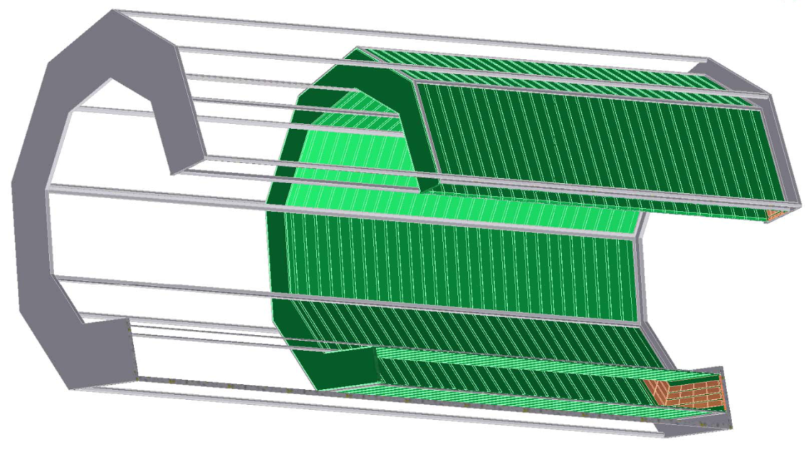
後方散乱陽子飛跡検出器
BPD
反応点の特定→Targetになるべく近づけたい
Z-TPCの内部に入れる
〜φ170mm以下
π⁻
CDC
Z-TPC
~500mm
BPC
陽子
Λ
K⁻ビーム
φ280mm
φ170mm
D Target
中性子
~300mm
もちろん、大きな有感面積も重要!
6

Slide 11
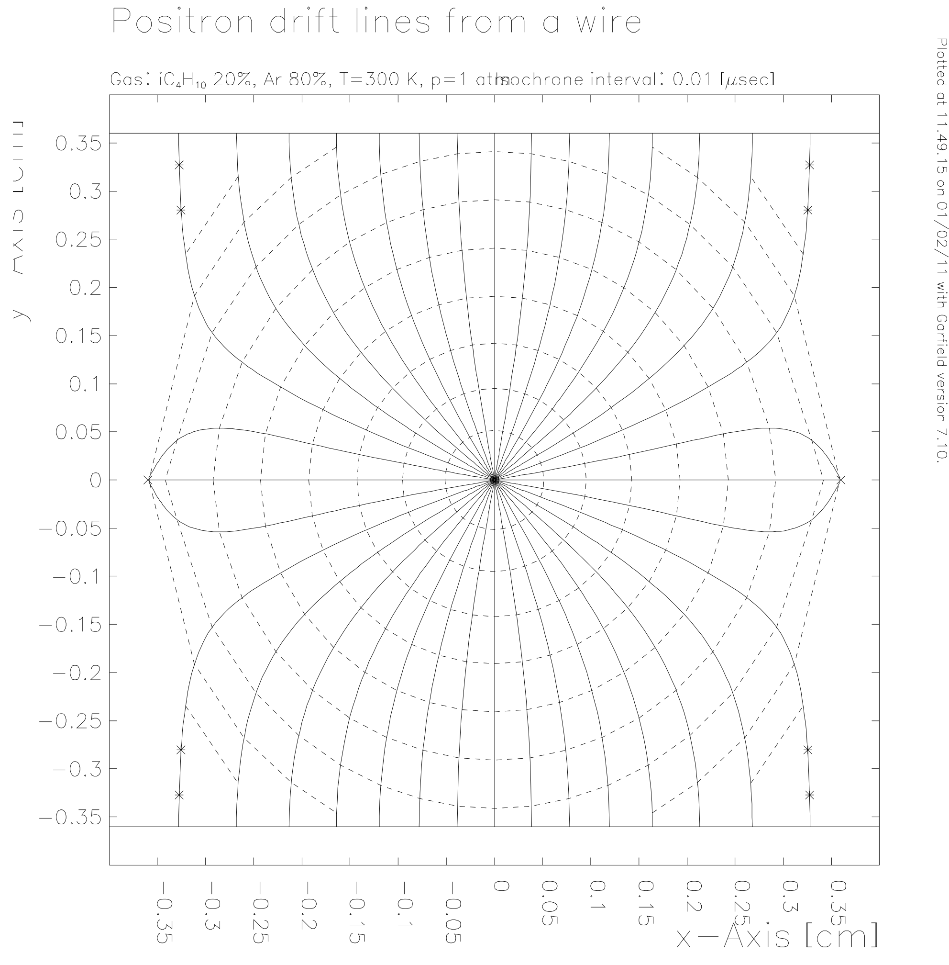
後方散乱陽子飛跡検出器(BPD)
Cathode面
Carbon Armed膜 9μm
円筒形
168mm
Cathode Layer
3.6mm
Sense wire 15本
Au-W φ12.5μm
Potential wire
Cu-Be 50μm
Sense wire
3.6mm
Potential wire
Wire 面 XX’YY’XX’YY’ 8面
面間距離 3.6mm
Wire pitch 3.6mm
Chamber外径 168mm
有感領域 111.6mm
Cathode Layer
111.6mm
7

Slide 12
BPD & BPCによる検出効率の向上
CDS only
Add BPD & BPC
π⁰+γ
π⁰+γ
π⁰
π⁰
Hyperons Mass
!400 MeV/c² 付近での
Efficiencyが向上

Slide 13
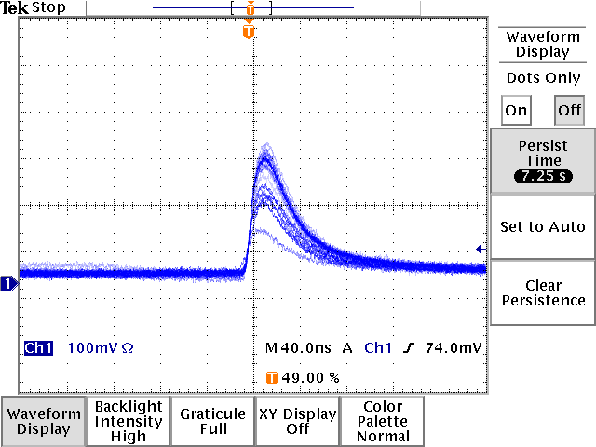
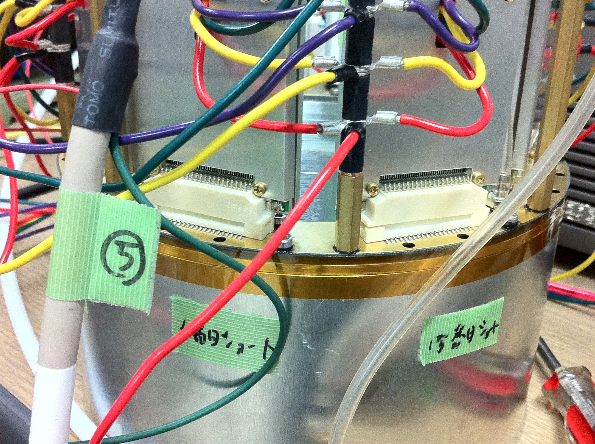
⁹⁰Sr線源テスト
Ar 80% Isobutane 20% 混合ガスを使用
Set up
Analog Out
Hit Pattern
一部信号が返ってこない
Trigger Scinti
Source
BPC
Multiplicity
絶縁不良
Trigger Scinti

Slide 14
⁹⁰Sr線源での動作確認
Effective Layer: 1 or 2 wire のhit
Effective Event: 3 Layer 以上のHit
1以上のClustering
Efficiency = (Effective event)/(All event)
Layer Efficiency = (Num Of Hit 4 Layer)/( Another 3 Layer Hit)

Slide 15
⁹⁰Sr線源での動作確認
Effective Layer: 1 or 2 wire のhit
Effective Event: 3 Layer 以上のHit
1以上のClustering
Efficiency = (Effective event)/(All event)
Layer Efficiency = (Num Of Hit 4 Layer)/( Another 3 Layer Hit)
1400Vで98%以上のefficiency

Slide 16
まとめと今後
まとめ
•BPC^{を90}Sr線源で動作を確認した
•HV1400Vでthreshold 220mvでPlateauを確認した
今後の課題
•Chamber とASDの間に絶縁不良が見られた
→改善中である
•11月にLEPSのelectron beamを用いたテストを
計画中である
11

Slide 17
Back up

Slide 18
検出効率の見積もり
Trigger Event: 1 Layer以上のhit
Effective Layer: 1 or 2 wire のhit
Effective Event: 3 Layer 以上のHit
1以上のClustering
9

Slide 19
崩壊モード
Λ(1405)[Σ(1385)]→π⁺ Σ⁻ →π⁺ (nπ⁻)
Λ(1405)[Σ(1385)]→π⁻ Σ⁺ →π⁻ (nπ⁺)
Λ(1405)[Σ(1385)]→π⁻ Σ⁺ →π⁻ (p π⁰)
Λ(1405)→ π⁰ Σ⁰ →π⁰(γΛ) → π⁰ γ ( pπ⁻ )
Σ(1385)→π⁰ Λ →π⁰( pπ⁻ )
検出できるのは荷電粒子だけ
終状態としてπ⁺、π⁻とp、π⁻が検出されるパターンがある
崩壊モードの特定はこれらの
不変質量、欠損質量などから決定する

Slide 20
崩壊モードの特定(π⁺π⁻終状態)
Λ(1405)[Σ(1385)]→π⁺ Σ⁻ →π⁺ (nπ⁻)
Λ(1405)[Σ(1385)]→π⁻ Σ⁺ →π⁻ (nπ⁺)
π⁺π⁻終状態 | Y → π⁺ Missing Mass | Y → π⁻ Missing Mass
π⁺Σ⁻崩壊モード | Σ⁻ | Not Σ⁺
π⁻Σ⁺崩壊モード | Not Σ⁻ | Σ⁺

Slide 21
崩壊モードの特定(π⁺π⁻終状態)
π⁻Σ⁺モード
π⁺Σ⁻モード
検出効率に対して十分低い混入率

Slide 22
崩壊モードの特定(π⁻,P終状態)
Λ(1405)[Σ(1385)]→π⁻ Σ⁺ →π⁻ (p π⁰)
Λ(1405)→ π⁰ Σ⁰ →π⁰(γΛ) → π⁰ γ ( pπ⁻ )
Σ(1385)→π⁰ Λ →π⁰( pπ⁻ )
pπ⁻終状態 | Pπ⁻ Invariant mass | Y→p π⁻ missing mass
π⁻Σ⁺モード | Not Λ | π⁰
π⁰Σ⁰モード | Λ | π⁰+γ
π⁰Λモード | Λ | π⁰
7

Slide 23
信号の測定(P-10 gas)
⁵⁵Fe線源
X線 5.9keV
エスケープピーク 2.9keV
HV 1300V
ASD アナログアウト
ノイズ 15mV
5.9keV
2.9keV〜エスケープ

Slide 24
Gainの測定
Fe⁵⁵線源の5.9keVのピークをオシロスコープで測定
HVを1200〜1400Vまで25V刻みに測定
第1面、第3面の一本のwireを測定
GarFieldでGas Gainを
Simulation
生成されるIon Pairの数
5600/26 = 227
ASDのGain 〜0.3V/pC
Simulationとほぼ同じGainがえられた
Layer によるGainの違いは見られなかった

Slide 25
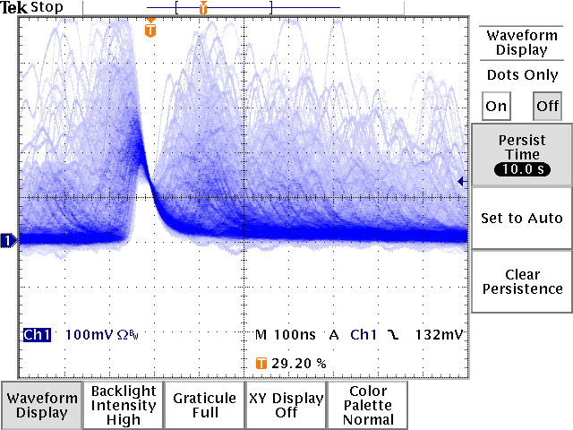
P10 Gasとの比較
Ar 80% Isobutene 20% Cathode 1400V Potential 1400V
P10 Gas HV 1380V 180V
Multiplicity が大きくなる
P10Gasだとsignalが汚くなる

Slide 26
宇宙線による動作確認
Trigger Event: 1 Layer以上のhit
Effective Layer: 1 or 2 wire のhit
Effective Event: 3 Layer 以上のHit
1以上のClustering
9

Slide 27
Residual (⁹⁰Sr Source)
3 hit
Preliminary
4 hit
X Layer
Y Layer
X Layer
Y Layer
Residual
TDC vs Drift Length
Drift Length
vs
Residual

